Slide 1
第5章 弹性及其应用
李苗
limiao@sxu.edu.cn

Slide 2
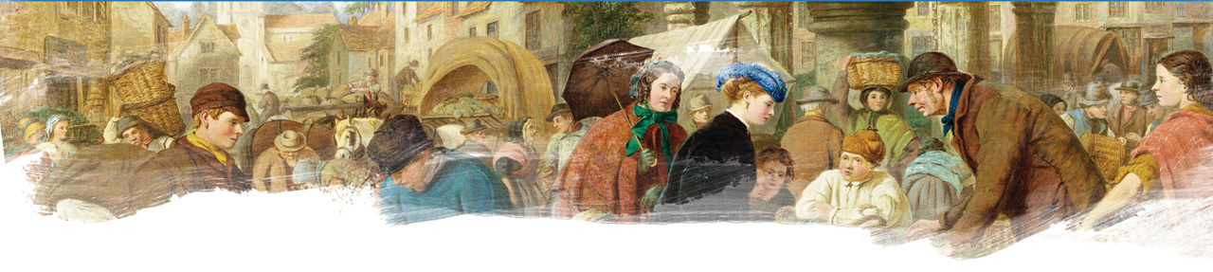
本章我们将探索这些问题的答案：
什么是弹性？弹性能帮助我们理解什么问题？
什么是需求价格弹性？与需求曲线有什么联系？与收益与支出又有什么联系？
什么是供给价格弹性？它与供给曲线有什么联系？
什么是需求收入弹性？
什么是需求的交叉价格弹性？

Slide 3
弹性
弹性衡量一种变量对另一种变量的反应程度、敏感程度。
经济学中弹性概念应用极广。
需求的价格弹性
衡量一种物品需求量对其价格变动的反应程度、敏感程度，用需求量变动的百分比除以价格变动的百分比。
需求量变动百分比
需求价格弹性
=
价格变动百分比

Slide 4
例如：
P
需求价格弹性等于
P 上升 10%
P₂
15%
P₁
= 1.5
10%
D
Q₂
Q₁
Q
需求与价格沿着需求曲线以相反方向变化，这使得需求价格弹性为负。为了方便比较，将其负号去掉（做绝对值处理），将所有需求价格弹性表示为正数。
Q 下降15%

Slide 5
计算变动百分比
计算变动百分比（%）变化的标准方法：
P
终值 – 初始值
x 100%
B
初始值
$250
A
$200
从A 到 B， P 上升 25%，Q 下降 33%， 弹性 = 33/25 = 1.33
从 B 到 A， P 下降 20%，Q 上升 50%，弹性 = 50/20 = 2.50
D
8
12
Q

Slide 6
因此，我们采用中点法计算变动百分比：
终值 – 初始值
x 100%
中点
中点是初始值与终值的平均值
用该种方法计算时，哪一点看作初始值还是终值并不重要，都会得到相同的结果

Slide 7
计算变动百分比
采用中点法，价格的变动百分比等于
$250 – $200
x 100%
= 22.2%
$225
数量的变动百分比等于：
12 – 8
x 100%
= 40.0%
10
需求的价格弹性等于：
40/22.2 = 1.8

Slide 8

主动学习 1 计算弹性
利用下述数据计算宾馆房间的需求价格弹性：
如果 P = $70，Q^{d} = 5000
如果 P = $90，Q^{d} = 3000

Slide 9
主动学习 1 计算弹性
采用中点法计算需求数量的变动百分比： (5000 – 3000)/4000 = 50%
价格的变动百分比：
($90 – $70)/$80 = 25%
需求的价格弹性等于：
50%
= 2.0
25%

Slide 10
价格弹性由什么决定？
为了找到需求价格弹性的决定因素，我们看下面的这些例子。每个例子都比较了两种物品。
在每个例子中：
假设两种物品的价格都上升了20%
需求数量下降最大（百分比）的物品有最大的需求价格弹性。它是哪种物品？为什么？
这些例子将告诉我们什么是决定需求价格弹性的因素

Slide 11
例1：谷物早餐与鸡蛋
这两种物品的价格都上升20%。哪种物品的需求数量下降的最多？为什么？
谷物早餐有很多相近的替代品（比如，煎饼，Eggo华夫饼，剩余的皮萨等），如果价格上升买者可以很容易购买其他物品
鸡蛋没有类似的替代品，如果价格上升，消费者不可能少买太多
总结：有相近替代品的物品的需求往往较富有弹性

Slide 12
例2：“蓝色牛仔裤”与 “衣服”
如果两种物品的价格都上涨20%，哪种物品的需求量下降的最多？为什么？
定义范围狭窄的物品比如蓝色牛仔裤有很多的替代品（卡其，短裤，西裤等）
定义范围宽泛的物品很少有替代品（衣服没有什么替代品，除非是流行裸体的地区）
总结：定义范围狭窄产品的需求弹性往往大于范围宽泛产品的需求弹性

Slide 13
例3：胰岛素与加勒比游轮
如果两种物品的价格都上涨20%，哪种物品的需求量下降的最多？为什么？
对数以百万计的糖尿病患者来说，胰岛素是必需品。胰岛素价格的上升基本上不会引起需求的下降
游轮是奢侈品，如果价格上升，有些人会放弃购买
总结：奢侈品的需求弹性要大于必需品的需求弹性——对消费者越必要的商品其需求弹性往往越低

Slide 14
例4：短期的汽油与长期的汽油
汽油价格上涨20%，短期还是长期的汽油需求量会下降更多？为什么？
短期内，人们除了坐公交或者自己开车之外，并没有什么其他办法
长期中，人们可以购买省油的小排量汽车或搬到上班地方附近居住
总结：相对于短期，物品的需求往往在长期更富有弹性

Slide 15
决定需求价格弹性的因素：一个总结
需求价格弹性取决于：
相近替代品的可获得性
物品是必需品还是奢侈品
物品的定义是宽泛还是狭义
时间框架—长期比短期更富有弹性

Slide 16
各种需求曲线
需求价格弹性 VS. 需求曲线的斜率
通过某一点的需求曲线越平坦，需求的价格弹性通常越大 通过某一点的需求曲线越陡峭，需求的价格弹性通常越小
需求曲线的五种不同分类…

Slide 17
“完全无弹性的需求” （一个极端例子）
需求量变动百分比
0%
需求价格弹性
=
=
= 0
价格变动的百分比
10%
P
D
需求曲线：垂直
消费者的价格敏感度：不敏感
P₁
价格下降10%
P₂
弹性：0
Q₁
Q
需求量变动0%

Slide 18
“缺乏弹性的需求”
需求量变动百分比
< 10%
需求价格弹性
=
=
< 1
价格变动的百分比
10%
P
需求曲线：相对陡峭
价格下降10%
P₁
消费者的价格敏感度：相对小
P₂
D
弹性：< 1
Q₁
Q₂
Q
需求量上升<10%

Slide 19
“单位弹性需求”
需求量变动的百分比
10%
需求价格弹性
=
=
= 1
价格变动的百分比
10%
P
需求曲线：中等斜率
P₁
消费者的价格敏感度：中等
价格下降10%
P₂
D
弹性：1
Q₁
Q₂
Q
需求量上升10%

Slide 20
“富有弹性的需求”
需求量变动百分比
> 10%
需求价格弹性
=
=
> 1
价格变动百分比
10%
P
需求曲线：相对平坦
P₁
消费者的价格敏感度：相对敏感
价格下降10%
P₂
D
弹性：> 1
Q₁
Q₂
Q
需求量增加>10%

Slide 21
“完全有弹性的需求” （另一个极端例子）
需求量变动百分比
任意%
需求价格弹性
=
=
= 无穷大
价格变动百分比
0%
P
需求曲线：水平
P₂ =
P₁
D
消费者的价格敏感度：非常敏感
价格变动 0%
弹性：无穷大
Q₁
Q₂
Q
需求量变动为任意%

Slide 22
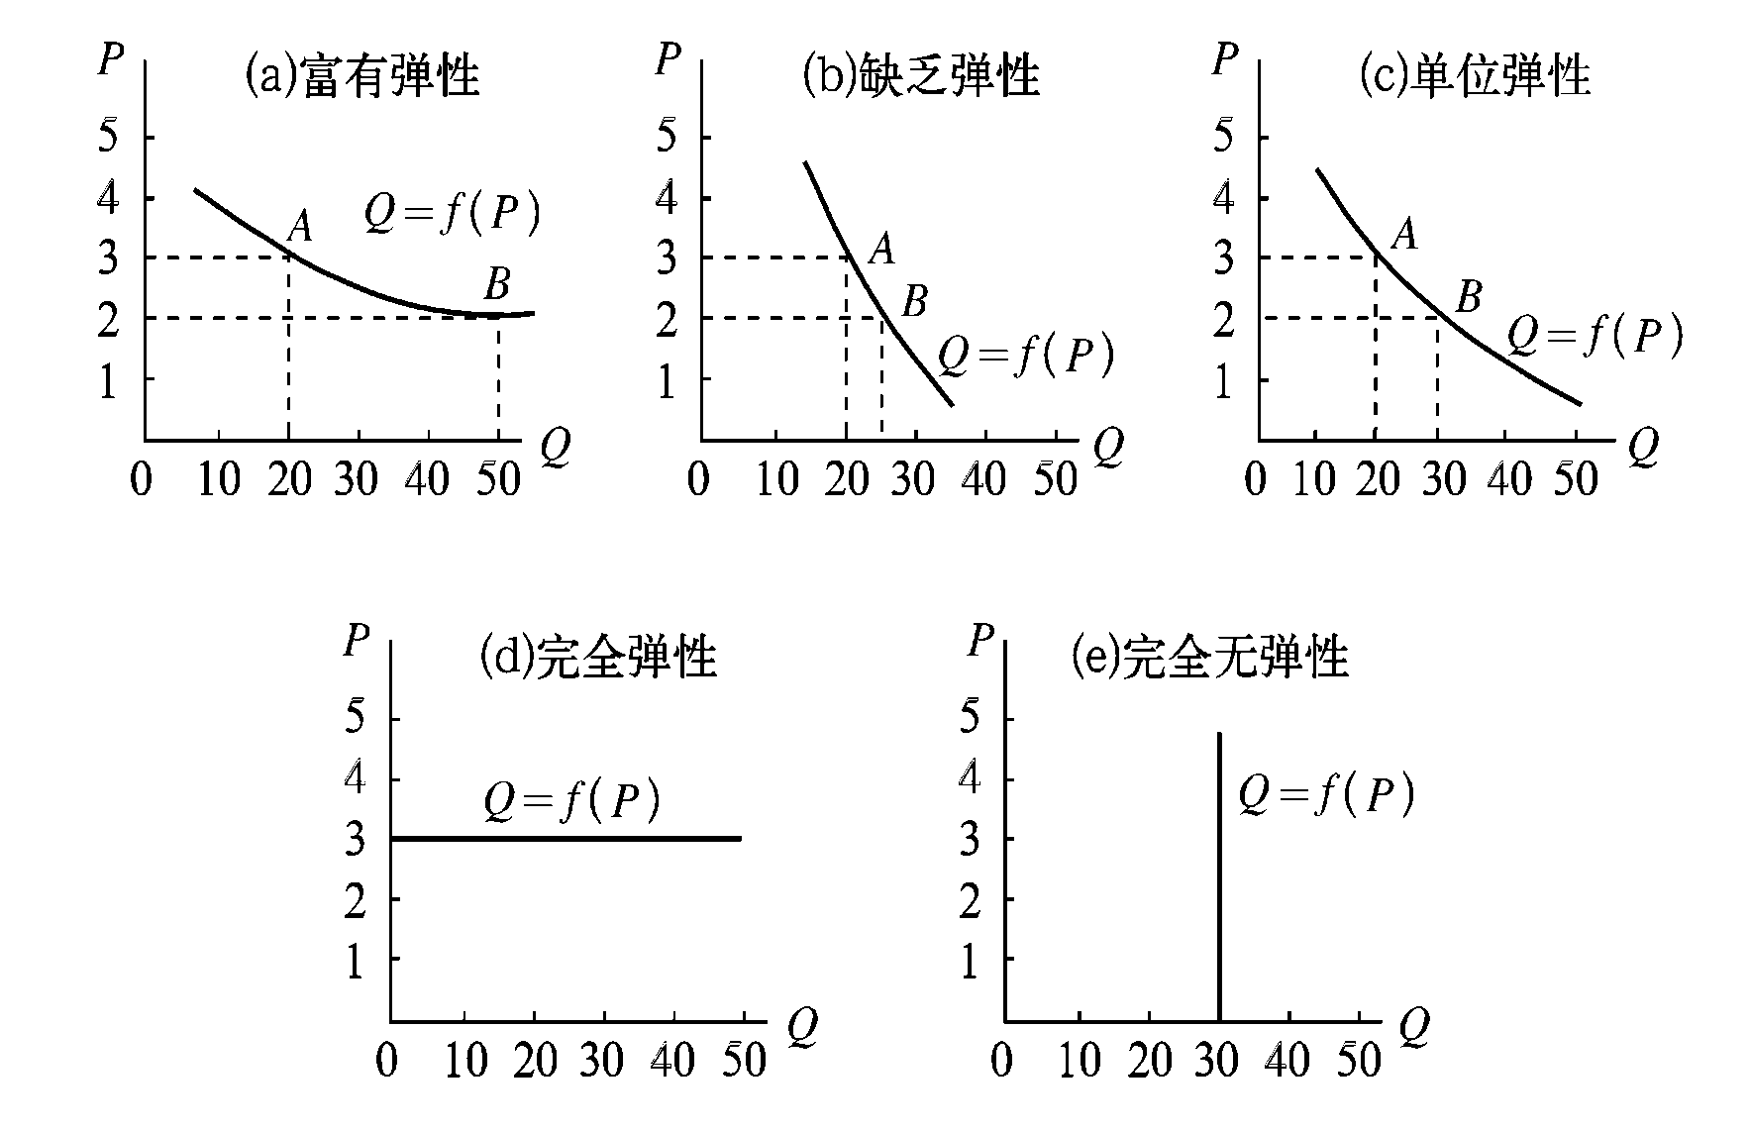

Slide 23
总收益与需求价格弹性
首先，假设厂商以销定产，那么当厂商决定提高销售价格时，他的收益会增加还是减少？
收益 = P x Q
价格上升对收益有两种影响：
更高的价格意味着在售出的每单位物品上会有更多的收益
但根据需求定理，售出的物品数量会减少
两种影响哪种更大？这要取决于需求价格弹性

Slide 24
需求量变动百分比
需求价格弹性
=
价格变动百分比
收益 = P x Q
如果需求是富有弹性的，即需求价格弹性>1，则需求量变动百分比 > 价格变动百分比
此时如果涨价，需求量减少使收益减少的幅度将大于价格上升使收益增加的幅度，从而导致总收益减少

Slide 25
富有弹性的需求 （弹性 = 1.8）
价格上升所增加的收益
P
需求量减少所损失的收益
如果 P = $200, Q = 12 ，收益 = $2400
$250
$200
如果P = $250, Q = 8 ， 收益 = $2000
D
Q
8
12
当需求富有弹性时，价格上升会使收益减少

Slide 26
需求量变动百分比
需求价格弹性
=
价格变动百分比
收益 = P x Q
如果需求是缺乏弹性的，即需求价格弹性<1，则需求量变动百分比 < 价格变动百分比
此时如果涨价，需求量减少使收益减少的幅度将小于价格上升使收益增加的幅度，从而导致总收益增加

Slide 27
需求若缺乏弹性的（如弹性=0.82）
价格上升所增加的收益
P
需求量减少所损失的收益
如果P=$200，Q=12 ，收益=$2400
$250
$200
如果P=$250， Q=10 ，收益=$2500
D
Q
10
12
当需求缺乏弹性时，价格上升会使收益增加

Slide 28
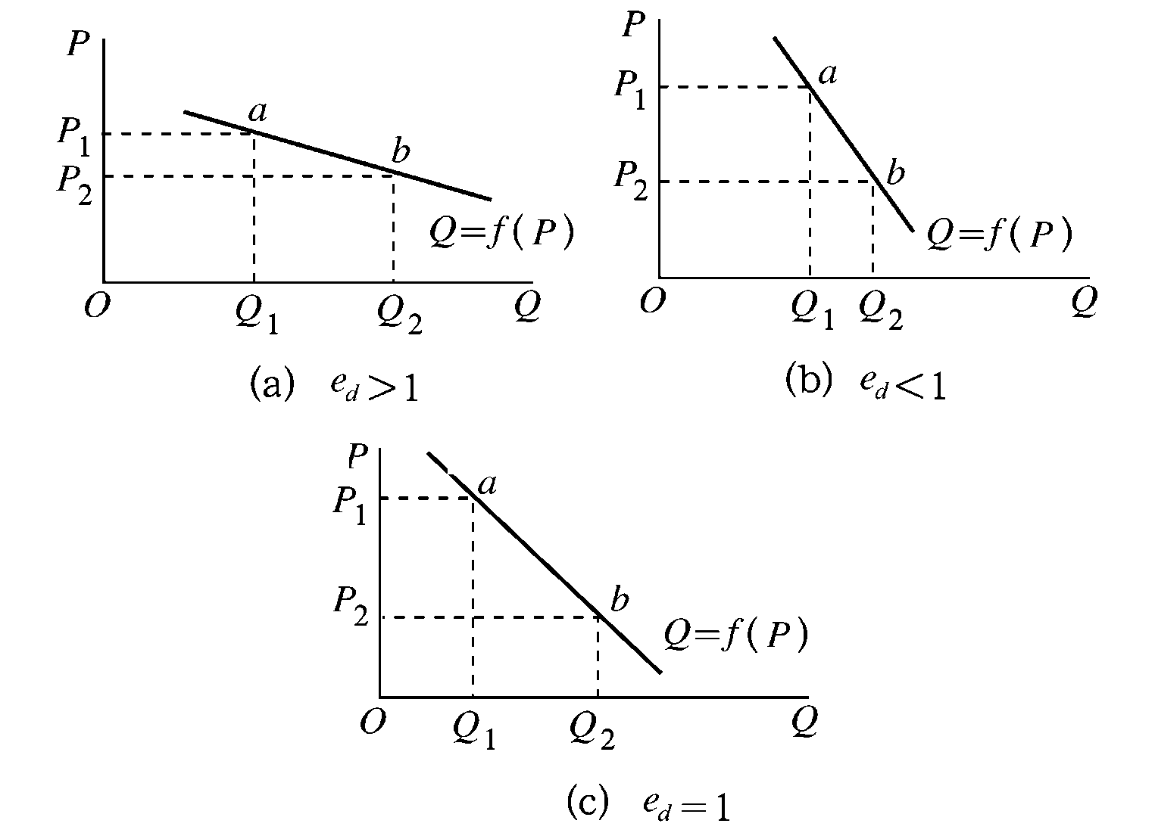
需求的价格弹性和厂商的销售收入

Slide 29
 | e_{d}>1 | e_{d}=1 | e_{d}<1 | e_{d}=0 | e_{d}=∞
降价 | 增加 | 不变 | 减少 | 同比例与价格的下降而减少 | 既定价格下，收益可以无限增加，因此，厂商不会降价
涨价 | 减少 | 不变 | 增加 | 同比例与价格的上升而增加 | 收益会减少为零
弹性
收入
价格

Slide 30
线性需求曲线的弹性
P
线性需求曲线的斜率为常数，但它的弹性不是常数。
200%
$30
E =
= 5.0
40%
67%
20
E =
= 1.0
67%
40%
10
E =
= 0.2
200%
$0
Q
0
20
40
60

Slide 31
主动学习 2 弹性与支出/收益
A. 药店将胰岛素的价格提高10%，对胰岛素的总支出会增加还是减少？
B. 作为价格战的结果，游轮价格下降了20%。游轮制造公司的收益会增加还是下降？

Slide 32
主动学习 2 参考答案
A. 药店将胰岛素的价格提高10%，对胰岛素的总支出会增加还是减少？
支出= P x Q
胰岛素的需求缺乏弹性，需求量下降幅度不超过10%，因此支出增加。

Slide 33
主动学习 2 参考答案
B. 作为价格战的结果，游轮价格下降了20%。游轮制造公司的收益会增加还是下降？
收益 = P x Q
价格下降减少了收益，但销售量增多会增加收益。哪个影响更大？
由于需求富有弹性，销售量增加比例会超过20%，因此收益增加。

Slide 34
应用：禁毒增加还是减少了与毒品相关的犯罪
使用毒品的一个不利影响是犯罪：吸毒上瘾的人往往伴有暴力犯罪，以得到吸毒所需要的钱
现在比较两种旨在减少吸毒的政策，并观察它们对与毒品相关的犯罪的影响
为简化起见，假定与毒品相关的犯罪的美元价值等于购买毒品的总支出
由于吸毒成瘾，非法毒品的需求是缺乏弹性的

Slide 35
政策1: 禁毒
与毒品相关的犯罪的新价值
禁毒减少了毒品供给
毒品价格
S₂
D₁
S₁
由于毒品的需求是缺乏弹性的，毒品价格提高的比例会大于毒品使用减少的比例
P₂
P₁
与毒品相关的犯罪的最初价值
结果：在毒品上的总支出和与毒品相关的犯罪都会增加
Q₂
Q₁
毒品数量

Slide 36
政策2: 教育
与毒品相关的犯罪的新价值
毒品价格
教育减少对毒品的需求
D₂
D₁
S
价格与需求量都下降
P₁
与毒品相关的犯罪的最初价值
结果：在毒品上的总支出和与毒品相关的犯罪都减少了
P₂
Q₂
Q₁
毒品数量

Slide 37
供给价格弹性
供给量变动百分比
供给价格弹性
=
价格变动百分比
供给价格弹性衡量一种物品供给量对其价格变动反应程度的指标
简单而言，供给价格弹性测量了卖者的价格敏感度
两种计算方法：概念初始公式、中点公式

Slide 38
Percentage change in Q^{s}
Price elasticity of supply
供给量变动百分比
供给价格弹性
=
=
Percentage change in P
价格变动百分比
P
例：
S
价格上升8%
P₂
供给价格弹性为：
P₁
16%
= 2.0
8%
Q
Q₁
Q₂
供给量增加 16%

Slide 39
各种供给曲线
供给价格弹性与供给曲线的斜率密切相关
通过某一点的供给曲线越平坦，供给的价格弹性通常越大 通过某一点的供给曲线越陡峭，供给的价格弹性通常越小
五种不同的分类…

Slide 40
“完全无弹性的供给”（一个极端）
供给量变动百分比
0%
供给价格弹性
=
=
= 0
价格变动百分比
10%
供给曲线：垂直
P
S
卖者的价格敏感度：不敏感
价格上升10%
P₂
P₁
弹性：0
Q₁
Q
供给量变动 0%

Slide 41
“缺乏弹性的供给”
供给量变动百分比
< 10%
供给价格弹性
=
=
< 1
价格变动百分比
10%
P
供给曲线：相对陡峭
S
价格上升10%
P₂
卖者的价格敏感度：相对小
P₁
弹性：< 1
Q₁
Q₂
Q
供给量增加比例小于 10%

Slide 42
“单位弹性供给”
供给量变动百分比
10%
=
=
= 1
供给价格弹性
价格变动百分比
10%
P
供给曲线：中等斜率
S
价格上升10%
P₂
卖者的价格敏感度：中等程度
P₁
弹性：= 1
Q₁
Q₂
Q
供给量增加10%

Slide 43
“富有弹性的供给”
供给量变动百分比
> 10%
供给价格弹性
=
=
> 1
价格变动百分比
10%
P
供给曲线：相对平坦
S
P₂
卖者的价格敏感度：相对敏感
价格上升 10%
P₁
弹性：> 1
Q
Q₁
Q₂
供给量增加大于 10%

Slide 44
“完全有弹性的供给” （另一个极端）
供给量变动百分比
任意%
供给价格弹性
=
=
= 无穷大
价格变动百分比
0%
P
供给曲线：水平
P₂ =
P₁
S
卖者的价格敏感度：很敏感
价格不变
弹性：无穷大
Q₁
Q₂
Q
供给量变动任意百分比

Slide 45
供给价格弹性的决定因素
卖者越容易改变他们的生产数量，供给价格弹性越大
例如：海滨别墅的供给较难改变，因此其供给弹性要低于新汽车的供给弹性
对许多物品而言，长期供给价格弹性都要大于短期供给价格弹性。这是因为企业在长期能建更多的工厂，或者新的企业能够进入市场

Slide 46
主动学习 3 弹性与均衡的改变
海滨别墅的供给缺乏弹性的，而新汽车的供给是富有弹性的
假设人口数量的增长使对两种物品的需求都翻了一番（即在每个价格水平上，需求量加倍）
哪种物品的价格变动更大？
哪种物品的产量变动更大？

Slide 47
主动学习 3 参考答案
海滨别墅（供给缺乏弹性）
供给缺乏弹性时，需求增加使价格上升的比例要大于产量增加的比例。
P
D₁
D₂
S
P₂
B
P₁
A
Q
Q₁
Q₂

Slide 48
主动学习 3 参考答案
新汽车（供给富有弹性）
供给富有弹性时，需求增加使产量增加的比例要大于价格上升的比例。
P
D₁
D₂
S
B
P₂
A
P₁
Q
Q₁
Q₂

Slide 49
供给价格弹性会如何变动
P
S
弹性 < 1
由于生产能力限制，当供给量越大时，供给价格弹性越小
$15
12
弹性 > 1
4
$3
Q
100
200
500
525

Slide 50
其他弹性
需求收入弹性：
衡量消费者收入变动时需求量如何变动
需求量变动百分比
需求收入弹性
=
收入变动百分比
回忆第四章内容：对正常物品而言，收入增加时需求量也会增加；对低档物品而言，收入增加时需求量反而会减少。
因此，正常物品的需求收入弹性> 0
低档物品的需求收入弹性< 0

Slide 51
根据e_{M}判断
e_{m}>1
奢侈品
e_{m}>0
正常品
e_{m}<1
必需品
e_{m}<0
劣等品

Slide 52
需求的交叉价格弹性：衡量一种物品需求量对另外一种物品价格变动的反应程度
物品1的需求量变动百分比
需求的交叉价格弹性
=
物品2的价格变动百分比
替代品的交叉价格弹性> 0 （例如，牛肉价格上升使对鸡肉的需求增加）
互补品的交叉价格弹性< 0 （例如，计算机价格上升使对软件的需求减少）
可用交叉弹性系数的符号判断两种商品的关系

Slide 53
在新闻中的交叉价格弹性
“汽油价格上升，买者转而购买小排量汽车” -纽约时报，2008年5月2日
“汽油价格上升，学生多选网上课程” -高等教育纪事，2008年7月8日
“汽油价格影响到自行车销售” -美联社，2008年5月11日
“骆驼在印度的需求大幅上升”
-金融时报，2008年5月2日
“高油价使农民更喜欢用骡子” -美联社，2008年5月21日

Slide 54
应用：关于农产品的支持价格
S₂
粮食价格
D₁
S₁
P₂
P₁
粮食数量
Q₂
Q₁
缺乏弹性的需求曲线

Slide 55
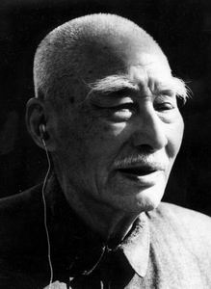

那些戴旧毡帽的大清早摇船出来，到了埠头，气也不透一口，便来到柜台前面占卜他们的命运。
“糙米五块，谷三块，”米行里的先生有气没力地回答他们。
“什么！”旧毡帽朋友几乎不相信自己的耳朵。美满的希望突然一沉，一会儿大家都呆了。“在六月里，你们不是卖十三块么？”
“十五块也卖过，不要说十三块。”
“哪里有跌得这样利害的！”
“现在是什么时候，你们不知道么？各处的米像潮水一般涌来，过几天还要跌呢！”

Slide 56
知识拓展
籴甚贵伤民，甚贱伤农。民伤则离散，农伤则国贫，故甚贵与甚贱，其伤一也。善为国者，使民毋伤而农益劝。
——《汉书· 食货志》

Slide 57
应用：为何OPEC不能维持石油高价
石油价格
D₁
S₂
S₁
P₂
P₁
石油数量
Q₂
Q₁
短期石油市场

Slide 58
应用：为何OPEC不能维持石油高价（续）
石油价格
D
S₂
S₁
P₂
P₁
石油数量
Q₂
Q₁
长期石油市场

Slide 59
内容提要
弹性衡量需求量或供给量对其一个影响因素变动的反应程度
需求价格弹性衡量需求量对价格变动的反应程度。如果弹性小于1，需求缺乏弹性；如果大于1，需求富有弹性
对于缺乏弹性的需求曲线，其总收益随着价格的上升而增加。对于富有弹性的需求曲线，其总收益随着价格的上升而减少

Slide 60
内容提要
如果某种物品没有相近的替代品，是必需品而不是奢侈品，市场范围大，或者是在短期内，那么，这种物品就更倾向于缺乏弹性
供给价格弹性衡量的是供给量对价格变动的反应程度。如果弹性小于1，供给缺乏弹性。如果弹性大于1，供给富有弹性
供给价格弹性在长期中比在短期中更富有弹性

Slide 61
内容提要
需求收入弹性衡量的是需求量对消费者收入变动的反应程度
需求的交叉价格弹性衡量一种物品需求量对另一种物品价格变动的反应程度

